Slide 1
ΑΛΛΑΓΕΣ, ΚΥΡΙΑ ΣΗΜΕΙΑ ΕΣΩΤΕΡΙΚΟΥ ΚΑΝΟΝΙΣΜΟΥ 2024-25
ΕΠΑ.Λ. ΠΑΡΟΥ

Slide 2
ΑΠΟΥΣΙΕΣ ΜΑΘΗΤΩΝ
ΕΠΑ.Λ. ΠΑΡΟΥ
ΦΕΚ 5130, τεύχος Β’ 10/09/2024, Άρθρο 25-26

Slide 3
ΕΠΑΡΚΗΣ ΦΟΙΤΗΣΗ
ΣΥΝΟΛΟ ΑΠΟΥΣΙΩΝ
114
ΑΔΙΚΑΙΟΛΟΓΗΤΕΣ
50
ΔΙΚΑΙΟΛΟΓΗΜΕΝΕΣ
64
ΦΕΚ 5130, τεύχος Β’ 10/09/2024, Άρθρο 25-26

Slide 4
ΔΙΚΑΙΟΛΟΓΗΣΗ ΑΠΟΥΣΙΩΝ από ΓΟΝΕΑ/ΚΗΔΕΜΟΝΑ
1-2 ΗΜΕΡΕΣ
Εντός 10 ημερών από την επιστροφή της/του μαθήτριας/τη στο σχολείο
από τον ίδιο (γονέα/κηδεμόνα) στο σχολείο ή ηλεκτρονική αποστολή ΥΠΕΥΘΥΝΗΣ ΔΉΛΩΣΗΣ (θεωρημένης από ΚΕΠ, gov)
ΦΕΚ 5130, τεύχος Β’ 10/09/2024, Άρθρο 25-26

Slide 5
ΔΙΚΑΙΟΛΟΓΗΣΗ ΑΠΟΥΣΙΩΝ από ΓΟΝΕΑ/ΚΗΔΕΜΟΝΑ
ΜΕΓΙΣΤΟΣ ΑΡΙΘΜΟΣ ΥΠΕΥΘΥΝΩΝ ΔΗΛΩΣΕΩΝ ΔΙΚΑΙΟΛΟΓΗΣΗΣ ΑΠΟΥΣΙΩΝ ΑΠΟ ΓΟΝΕΑ ΚΗΔΕΜΟΝΑ
5 ΗΜΕΡΕΣ
35 ΩΡΕΣ (το μέγιστο)
ΦΕΚ 5130, τεύχος Β’ 10/09/2024, Άρθρο 25-26

Slide 6
Μεμονωμένες απουσίες (1, 2 ωρών) που γίνονται σε ώρες λειτουργίας του σχολείου χωρίς την άδεια του Διευθυντή ΔΕΝ μπορούν να δικαιολογηθούν
ΦΕΚ 5130, τεύχος Β’ 10/09/2024, Άρθρο 25-26

Slide 7
ΔΙΚΑΙΟΛΟΓΗΣΗ ΑΠΟΥΣΙΩΝ από ΙΑΤΡΟ (Ιδιώτη), ΚΕΝΤΡΟ ΥΓΕΙΑΣ, ΝΟΣΟΚΟΜΕΙΟ
Από 2 ΗΜΕΡΕΣ και περισσότερες
Εντός 10 ημερών από την επιστροφή της/του μαθήτριας/τη στο σχολείο
Βεβαίωση δημόσιου ή ιδιωτικού νοσηλευτικού ιδρύματος ή ιδιώτη ιατρού
ΦΕΚ 5130, τεύχος Β’ 10/09/2024, Άρθρο 25-26

Slide 8
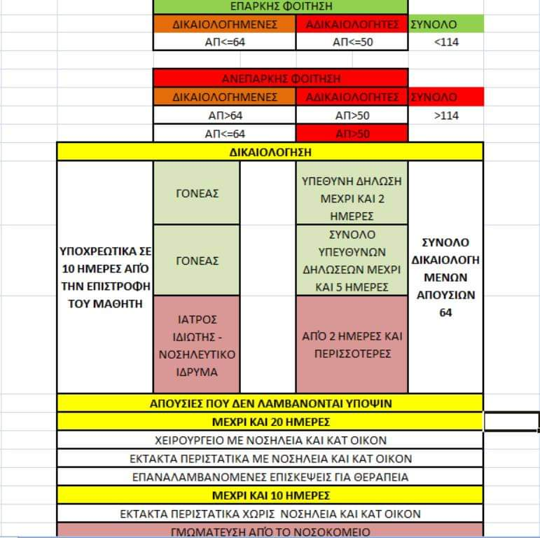

Slide 9
ΚΑΝΟΝΕΣ ΛΕΙΤΟΥΡΓΙΑΣ ΤΑΞΕΩΝ
ΕΠΑ.Λ. ΠΑΡΟΥ

Slide 10
Δεν επιτρέπεται για οποιοδήποτε λόγο η χειροδικία, οι χειρονομίες, οι βωμολοχίες, οι προσβολές και γενικά οποιαδήποτε συμπεριφορά υποβαθμίζει την ανθρώπινη προσωπικότητα
Το σχολείο απέναντι στη βία, την επιθετική συμπεριφορά και τη θυματοποίηση εφαρμόζει πολιτική μηδενικής ανοχής
Κανονισμός λειτουργίας ΕΠΑ.Λ. Πάρου 2023-24 (Σελ. 2, 16/10/2023, αναρτημένος στην επίσημη ιστοσελίδα του σχολείου)

Slide 11
Αποκλίσεις των μαθητών από τη δημοκρατική συμπεριφορά, τους κανόνες του σχολείου, τους όρους της ισότιμης συμμετοχής στη ζωή του σχολείου, από τον οφειλόμενο σεβασμό στον εκπαιδευτικό, στη σχολική περιουσία, στο συμμαθητή, από όλα αυτά που το σχολείο θέτει ως κανόνες της λειτουργίας του, πρέπει να θεωρούνται σχολικά παραπτώματα
Τα σχολικά παραπτώματα θα αντιμετωπίζονται από το σχολείο σύμφωνα με την ισχύουσα νομοθεσία και με γνώμονα την αρχή ότι η κατασταλτική αντιμετώπιση αυτών των φαινομένων πρέπει να είναι η τελευταία επιλογή, όμως δεν αποκλείεται ως παιδαγωγικό μέτρο Η επιείκεια χωρίς όρια καλλιεργεί την αντίληψη της ατιμωρησίας
Κανονισμός λειτουργίας ΕΠΑ.Λ. Πάρου 2023-24 (Σελ. 3, 16/10/2023, αναρτημένος στην επίσημη ιστοσελίδα του σχολείου)

Slide 12
ΚΑΠΝΙΣΜΑ
Το κάπνισμα και η κατανάλωση προιόντων καπνού από μαθητές και καθηγητές στους χώρους του σχολείου απαγορεύεται σύμφωνα με απόφαση του Υπουργείου Παιδείας (εγκύκλιος Γ.Π. /Δ2β/οικ.8809, 31/01/2018)

Slide 13
ΑΝΤΙΜΕΤΩΠΙΣΗ ΑΠΟΚΛΙΝΟΥΣΑΣ ΣΥΜΠΕΡΙΦΟΡΑΣ ΜΑΘΗΤΩΝ
& ΚΑΤΑΠΟΛΕΜΗΣΗΣ ΤΗΣ ΒΙΑΣ

Slide 14
Λεκτική Βία (υβριστικές εκφράσεις, σταθερό, συστηματικό πείραγμα μαθητών, περίγελος, κ.α.) Σωματική Βία (σπρωξίματα, σκουντήματα, αγκωνιές, κλοτσιές, τρικλοποδιές, κ.α.) Εκβιασμοί (απόσπαση χρημάτων ή προσωπικών αντικειμένων συνοδεία απειλών, εξαναγκασμός,κ.α.) Ηλεκτρονικός εκφοβισμός (αποστολή υβριστικών, απειλητικών ψηφιακών μηνυμάτων, εικόνων, βίντεο, κ.α.) Έμμεση Βία (κοινωνική απομόνωση, διάδοση κακόβουλων φημών, ψευδών, κ.α.) Επιθετική συμπεριφορά, Πρόκληση Πόνου (ψυχικού ή σωματικού)
ΠΟΙΝΗ: 1 Ημέρα ΑΠΟΒΟΛΗ (7 ώρες) από τον Διευθυντή του σχολείου
Κανονισμός λειτουργίας ΕΠΑ.Λ. Πάρου 2023-24 (16/10/2023, αναρτημένος στην επίσημη ιστοσελίδα του σχολείου)

Slide 15
Μαθήτριες/τες που παρενοχλούν τη διεξαγωγή του μαθήματος ή της ομαλής σχολικής ζωής με τους παρακάτω τρόπους: Ασέβεια, αγένεια προς εκπαιδευτικούς ή συμμαθήτριες/τες Συστηματική καθυστερημένη προσέλευση, αυθαίρετη αποχώρηση από την αίθουσα Κατανάλωση καφέ, αναψυκτικών, φαγητού στην αίθουσα διδασκαλίας Συνεχείς αναίτιες οχλήσεις και αναίτιες διακοπές των μαθημάτων
ΠΟΙΝΗ: 1 ΩΡΙΑΙΑ ΑΠΟΒΟΛΗ (1 ώρα) από την/τον εκπαιδευτικό της τάξης
Κανονισμός λειτουργίας ΕΠΑ.Λ. Πάρου 2023-24 (16/10/2023, αναρτημένος στην επίσημη ιστοσελίδα του σχολείου)

Slide 16
Μαθήτριες/τες που παρενοχλούν τη διεξαγωγή του μαθήματος ή της ομαλής σχολικής ζωής με εμφανή κατοχή ή χρήση Κινητού Τηλεφώνου ή άλλου ηλεκτρονικού μέσου εντός της αίθουσας
ΠΟΙΝΗ: 1 ΗΜΕΡΑ (7ώρες) από τον Δ/ντη του σχολείου
ΦΕΚ 5130, τεύχος Β’ 10/09/2024, Άρθρο 28

Slide 17
Μαθήτριες/τες που παρενοχλούν τη διεξαγωγή του μαθήματος ή της ομαλής σχολικής ζωής με φωτογράφηση, ηχογράφηση, βιντεοσκόπηση μέσω Κινητού Τηλεφώνου ή άλλου ηλ. μέσου συμμαθητών ή εκπαιδευτικών κατά τη διάρκεια του μαθήματος, διαλείμματος, προσέλευσης ή αποχώρησης
ΠΟΙΝΗ: 2-3 ΗΜΕΡΕΣ από τον Δ/ντη του σχολείου, κατάσχεση τηλεφώνου, προσέλευση γονέα/κηδεμόνα στο σχολείο
ΦΕΚ 5130, τεύχος Β’ 10/09/2024, Άρθρο 28

Slide 18
Εφόσον ο Δ/ντης κρίνει ότι παραβιάζονται προσωπικά δεδομένα, παραπέμπει τον/την μαθητή/τρια στον Σύλλογο Διδασκόντων
ΠΟΙΝΗ: 3-5 ΗΜΕΡΕΣ από τον Σύλλογο Διδασκόντων
ΦΕΚ 5130, τεύχος Β’ 10/09/2024, Άρθρο 28

Slide 19
Σε περίπτωση που η φωτογράφιση/βιντεοσκόπηση αφορά ευαίσθητα προσωπικά δεδομένα τρίτων προσώπων
ΠΟΙΝΗ: ΑΛΛΑΓΗ ΣΧΟΛΙΚΟΥ ΠΕΡΙΒΑΛΛΟΝΤΟΣ από τον Σύλλογο Διδασκόντων (εφόσον υπάρχει αντίστοιχος τομέας/ειδικότητα σε άλλο ΕΠΑΛ του νησιού)
ΦΕΚ 5130, τεύχος Β’ 10/09/2024, Άρθρο 28

Slide 20
Αποκλεισμό από πάσης φύσεως δράσεις, εκδηλώσεις, αθλητικές δραστηριότητες, εκπαιδευτικές εκδρομές του σχολείου, σωρευτικώς ή διαζευκτικώς, εντός του τρέχοντος διδακτικού έτους
Ο Σύλλογος Διδασκόντων μπορεί ακόμη να εφαρμόσει:
ΦΕΚ 5130, τεύχος Β’ 10/09/2024, Άρθρο 28

Slide 21
Το σχολείο (εισηγητής/τρια ποινής) ενημερώνει την ίδια ημέρα τους γονείς/κηδεμόνες των μαθητών για το αιτία και το είδος της ποινής που επιβάλλεται, ενημερώνοντας την οικογένεια για την απομάκρυνσή τους από τον σχολικό χώρο, ώστε να προσέλθουν άμεσα στο σχολείο και να παραλάβουν τον μαθητή/τρια ή να αποστείλουν ηλεκτρονικό μήνυμα συγκατάθεσης για την αποχώρησή του/της από το σχολείο
Η αποβολή (εκτός πολύ σοβαρών παραπτωμάτων που αντιμετωπίζονται κατά περίπτωση) επιβάλλεται στο μαθητή/τρια την ΙΔΙΑ ημέρα εφόσον το παράπτωμα έλαβε χώρα έως την τρίτη ώρα, ενώ από την ΕΠΟΜΕΝΗ μέρα αν έγινε τις επόμενες ώρες
ΦΕΚ 5130, τεύχος Β’ 10/09/2024, Άρθρο 28

Slide 22
Μαθήτριες/τες που συστηματικά και κατ’ εξακολούθηση παρενοχλούν τη διεξαγωγή του μαθήματος, δηλαδή τους έχουν επιβληθεί πάνω από 3 Ωριαίες αποβολές σε σύντομο χρονικό διάστημα
Απευθείας ΠΟΙΝΗ:
1 Ημέρα ΑΠΟΒΟΛΗ (7ώρες) από τον Διευθυντή του σχολείου

Slide 23
ΑΝΤΙΜΕΤΩΠΙΣΗ ΦΘΟΡΩΝ/ΚΑΤΑΣΤΡΟΦΩΝ ΑΠΟ ΜΑΘΗΤΕΣ

Slide 24
Στις περιπτώσεις που αποδεδειγμένα η φθορά/καταστροφή, μερική ή ολική, σχολικών χώρων, υλικοτεχνικής υποδομής και εξοπλισμού εντός αυτών, αποδίδεται σε συγκεκριμένο/η μαθητή/τρια, η δαπάνη αποκατάστασης βαρύνει τον γονέα/κηδεμόνα του/της ή τον/την ίδιο/ίδια αν είναι ενήλικος/η
Το σχολείο ζητά από τους γονείς/κηδεμόνες να αποκαταστήσουν τη ζημιά εντός 5 ημερών
Αν η ζημιά δεν αποκατασταθεί έγκαιρα, γνωστοποιείται στον Δήμο Πάρου (28, ν. 5056/2023) που αποκαθιστά τη ζημιά και αποστέλλει βεβαίωση οφειλής από την αρμόδια οικονομική υπηρεσία του Δήμου (ν. 4798/2022)
ΦΕΚ 5130, τεύχος Β’ 10/09/2024, Άρθρο 28

Slide 25
ΕΚΤΑΚΤΑ ΓΕΓΟΝΟΤΑ/ΚΑΤΑΛΗΨΕΙΣ
ΦΕΚ 5130, τεύχος Β’ 10/09/2024, Άρθρο 1

Slide 26
Το σχολείο υποχρεούται να παρέχει σύγχρονη εξ αποστάσεως εκπαίδευση, όπου τόσο οι μαθητές/τριες όσο και οι εκπαιδευτικοί συμμετέχουν αποκλειστικά εξ αποστάσεως στην εκπαιδευτική διαδικασία
ΦΕΚ 5130, τεύχος Β’ 10/09/2024, Άρθρο 1

Slide 27
Αφού αποκατασταθεί η λειτουργία της σχολικής μονάδας, το σχολείο υποχρεωτικά παρέχει και δια ζώσης τον ίδιο αριθμό διδακτικών ωρών που παρείχε εξ αποστάσεως, λόγω της παρεμπόδισης, με τους παρακάτω τρόπους:
ΦΕΚ 5130, τεύχος Β’ 10/09/2024, Άρθρο 1

Slide 28
με περιορισμό των εργάσιμων ημερών των πολυήμερων εκδρομών,
με περικοπή περιπάτων και εκδρομών
με αξιοποίηση των σχολικών εορτών με την παράλληλη πραγματοποίηση των εορτών και των μαθημάτων
ΦΕΚ 5130, τεύχος Β’ 10/09/2024, Άρθρο 1

Slide 29
Μαθητές/τριες, οι οποίοι/ες με τις πράξεις τους καθιστούν αδύνατη ή ιδιαιτέρως δυσχερή τη διεξαγωγή της εκπαιδευτικής διαδικασίας σε τμήμα/τμήματα σχολικής μονάδας ή σε ολόκληρη τη σχολική μονάδα, δεν επιτρέπεται να συμμετέχουν στη σύγχρονη εξ αποστάσεως εκπαίδευση και λαμβάνουν αδικαιολόγητη απουσία, για όσες διδακτικές ώρες προβλέπει το ωρολόγιο πρόγραμμα της ημέρας
ΦΕΚ 5130, τεύχος Β’ 10/09/2024, Άρθρο 1

